Slide 1


에디로봇아카데미
임베디드 마스터 Lv 1 과정
제 5기
2023. 06. 10
Lee sungkil

Slide 2
C+ inline assembler (asm)
1) Inline assembler
Inline은 함수 호출을 통하여 코드 흐름을 제어하지 않고, 함수 내부에 코드를 삽입하므로 함수 호출로 인한 부하를 줄일 수 있으며, “ inline function”이라고도 한다.
inline assembly라 함은 어셈블리 명령들을 inline 함수로 작성하는 것이다.
인라인 어셈블리는 실행속도 향상을 위해서 사용하며, 시스템 프로그래밍에서 자주 사용된다.
C언어에서는 asm 키워드를 사용하여 어셈블리 명령어를 코딩한다.
C언어와 어셈블리 명령어를 혼합할 수 있으므로, 빠른 실행처리는 어셈블리로 수행하고, 결과 데이터는 C언어의 변수들로 확인 가능한 장점이 있다.
2) Inline assembly 문법
_asm_ _volatile_ (asms : output : input : clobber)
_asm_ : 다음에 나오는 것이 inline assembly 임을 나타낸다. ANSI엔 _asm_으로만 정의되어 있으므로 asm과 같은 키워드는 사용하지 않는 것이 바람직하다.
_volatile_ : 이 키워드를 사용하면 컴파일러는 프로그래머가 입력한 그래도 남겨두게 된다. 즉 최적화 나 위치를 옮기는 등의 일은 하지 않는다. 예를 들어 output 변수 중 하나가 inline assembly엔 명시되어 있지만 다른 곳에서 사용되지 않는다고 판단되면 컴파일러는 이 변수를 알아서 잘 없애주기도 한다. 이런 경우 이런 것을 고려해 프로그램을 짰다면 상관없겠지만 만에 하나 컴파일러가 자동으로 해준 일 때문에 버그가 발생할 수도 있다. 그러므로 _volatile_ 키워드를 사용해 주는 것이 좋다.

Slide 3
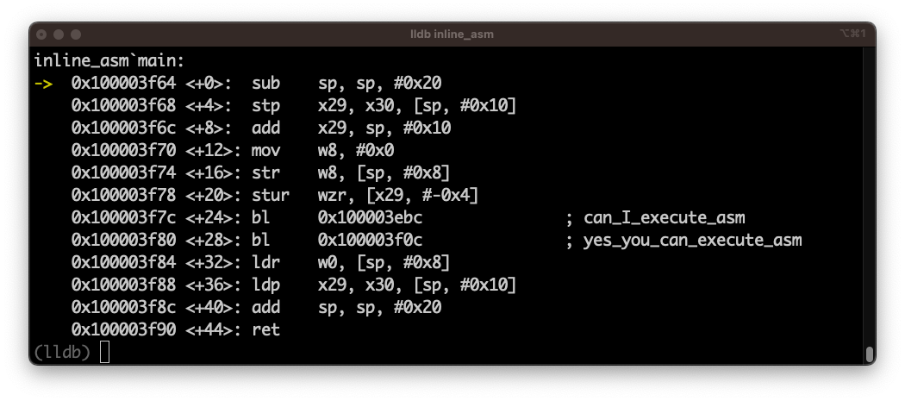
Inline_asm.c 코드 분석
fp
0
0
0
210f8000
16fdff590
sp
0
0
0
0
16fdff330
int main (void)
{
can_I_execute_asm();
yes_you_can_execute_asm();
return 0;
}

Slide 4
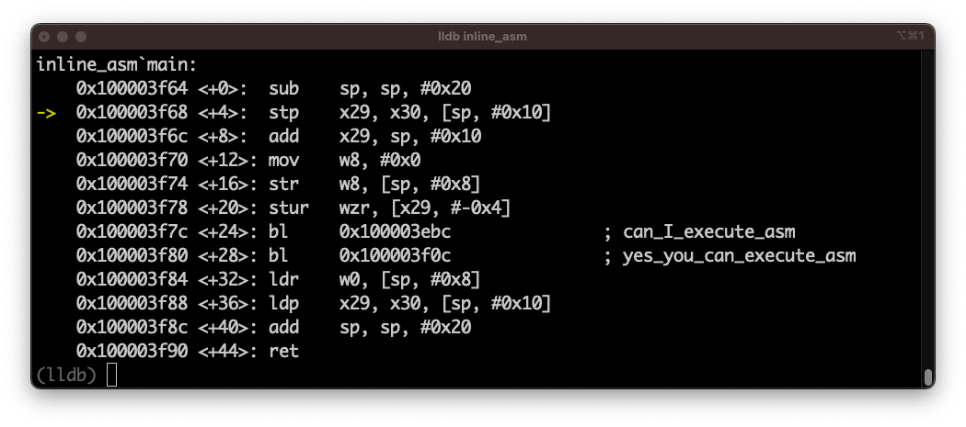
Inline_asm.c 코드 분석
fp
0
0
0
210f8000
x29
16fdff590
0
0
0
0
16fdff330
6fdff590
1
9d63bf10
1518001
16fdff320
sp
16fdff310
int main (void)
{
can_I_execute_asm();
yes_you_can_execute_asm();
return 0;
}
lr
aa0003f3
x30
19d63bf28

Slide 5
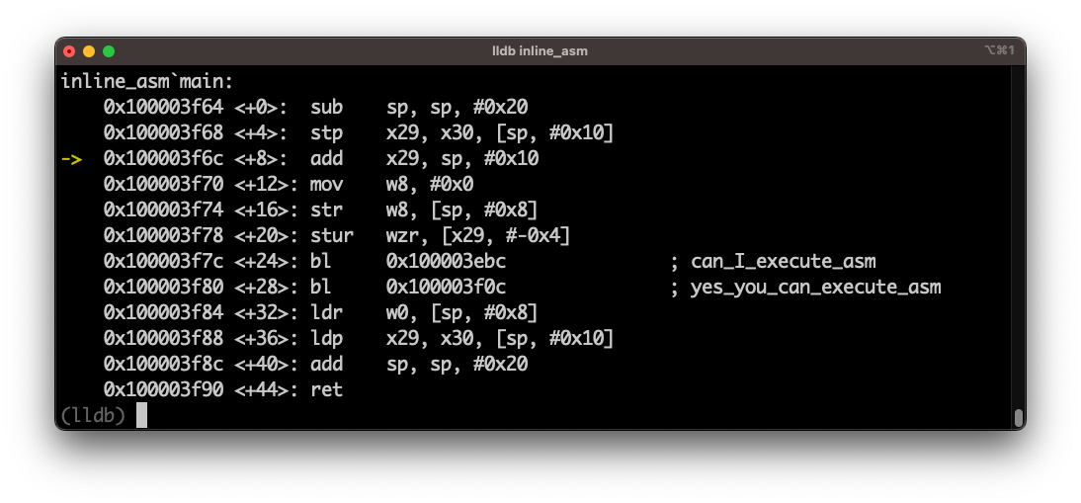
Inline_asm.c 코드 분석
fp
0
0
0
210f8000
x29
16fdff590
0
0
0
0
16fdff330
6fdff590
1
9d63bf28
1
16fdff320
sp
16fdff310
int main (void)
{
can_I_execute_asm();
yes_you_can_execute_asm();
return 0;
}
lr
aa0003f3
x30
19d63bf28

Slide 6
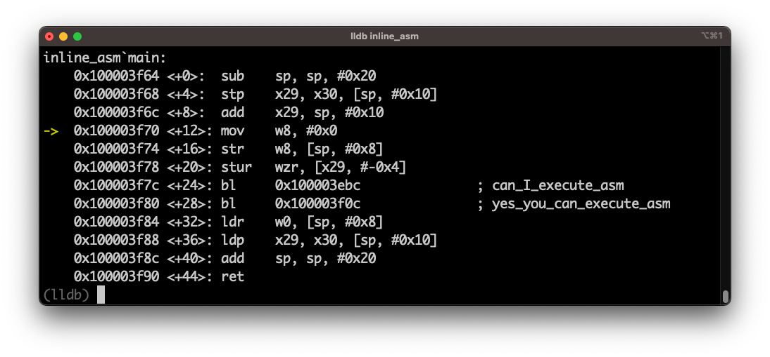
Inline_asm.c 코드 분석
0
0
0
210f8000
x29
16fdff590
0
0
0
0
16fdff330
fp
6fdff590
1
9d63bf28
1
16fdff320
sp
16fdff310
int main (void)
{
can_I_execute_asm();
yes_you_can_execute_asm();
return 0;
}
lr
aa0003f3
x30
19d63bf28

Slide 7

Inline_asm.c 코드 분석
0
0
0
210f8000
x29
16fdff590
0
0
0
0
16fdff330
fp
6fdff590
1
9d63bf28
1
16fdff320
sp
1000
1
3f64
1
16fdff310
int main (void)
{
can_I_execute_asm();
yes_you_can_execute_asm();
return 0;
}
w8
0
lr
aa0003f3
x30
19d63bf28

Slide 8

Inline_asm.c 코드 분석
0
0
0
210f8000
x29
16fdff590
0
0
0
0
16fdff330
fp
6fdff590
1
9d63bf28
1
16fdff320
sp
1000
1
0
1
16fdff310
int main (void)
{
can_I_execute_asm();
yes_you_can_execute_asm();
return 0;
}
w8
0
lr
aa0003f3
x30
19d63bf28

Slide 9
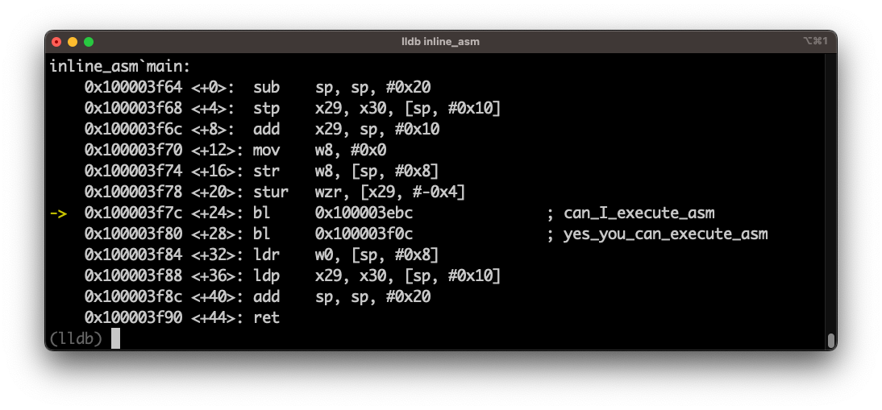
Inline_asm.c 코드 분석
0
0
0
210f8000
x29
16fdff590
0
0
0
0
16fdff330
fp
6fdff590
1
9d63bf28
1
16fdff320
sp
1000
1
0
0
16fdff310
int main (void)
{
can_I_execute_asm();
yes_you_can_execute_asm();
return 0;
}
w8
0
lr
aa0003f3
x30
19d63bf28

Slide 10
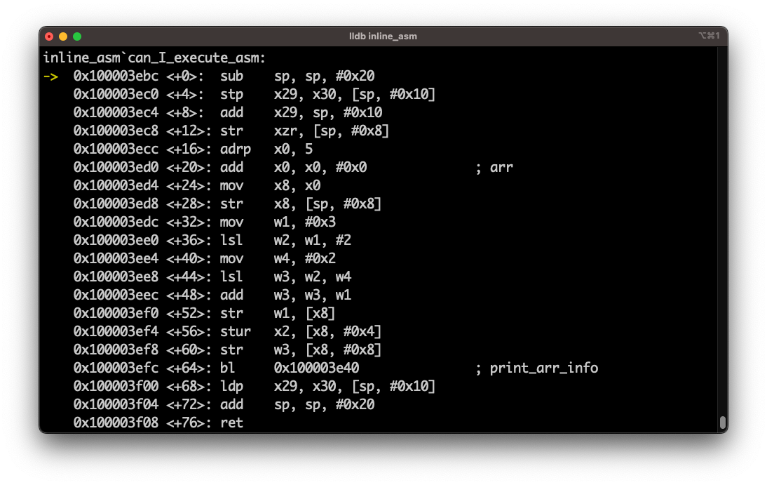
Inline_asm.c 코드 분석
void can_I_execute_asm (void)
{ register unsigned int *x8 asm("x8") = 0;
x8 = arr;
asm volatile("mov w1, #0x3");
asm volatile("lsl w2, w1, #0x2");
asm volatile("mov w4, #0x2");
asm volatile("lsl w3, w2, w4");
asm volatile("add w3, w3, w1");
asm volatile("str w1, [x8]");
asm volatile("str x2, [x8, #0x4]");
asm volatile("str w3, [x8, #0x8]");
print_arr_info(arr);
}

Slide 11
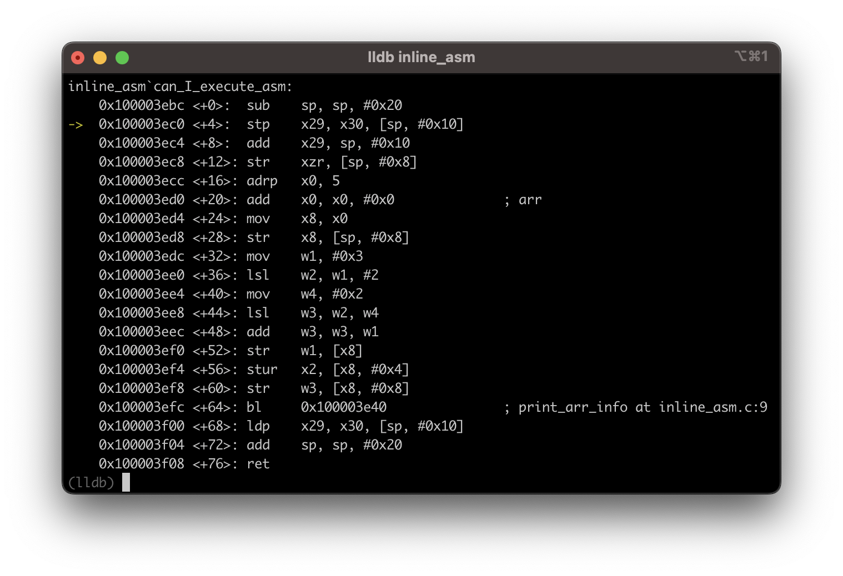
Inline_asm.c 코드 분석
0
0
0
210f8000
x29
16fdff590
0
0
0
0
16fdff330
fp
6fdff590
1
9d63bf28
1
16fdff320
1000
1
0
0
16fdff310
16fdff300
sp
16fdff2f0
void can_I_execute_asm (void)
{ register unsigned int *x8 asm("x8") = 0;
x8 = arr;
w8
0
lr
aa0003f3
x30
19d63bf28

Slide 12
Inline_asm.c 코드 분석
0
0
0
210f8000
x29
16fdff590
0
0
0
0
16fdff330
fp
6fdff590
1
9d63bf28
1
16fdff320
1000
1
0
0
16fdff310
16fdff300
sp
16fdff2f0
void can_I_execute_asm (void)
{ register unsigned int *x8 asm("x8") = 0;
x8 = arr;
w8
0
lr
aa0003f3
x30
19d63bf28

Slide 13
Inline_asm.c 코드 분석
#include <stdio.h>
#define MAX 6
unsigned int arr[MAX] = { 1, 2, 3, 4, 5 };
unsigned int other_arr[MAX];

Slide 14
Inline_asm.c 코드 분석
void print_arr_info(unsigned int *arr)
{
int i;
for (i = 0; i < MAX; i++)
{
printf("arr[%d] = %d\n", i, arr[i]);
}
}

